Slide 1


Análisis y diseño orientado a objetos
INSTITUTO POLITÉCNICO NACIONAL
ESCUELA SUPERIOR DE INGENIERÍA MECÁNICA Y ELÉCTRICA
UNIDAD CULHUACAN
Presentan:
González leon christian
Hernández Sanabria José Blas
Velázquez Téllez Brahian
Ingeniería de software
Fecha: 29 de mayo 2105

Slide 2
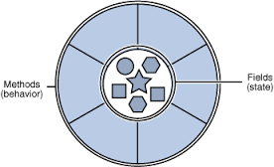
Definición de POO
Es un paradigma de programación que se basa en la interacción de entes abstractos que poseen características inherentes y particulares. Que pertenecen a un tipo especifico y se modelan a través de plantillas. Existen conceptos clave para entender el objetivo de este tipo de programación entre los que se encuentran:
- Clase
- Objeto
- Método
- Encapsulamiento
- Herencia
- Polimorfismo

Slide 3
Análisis orientado a objetos
Un modelo de análisis es muy importante, ya que permite adaptar el comportamiento del sistema a los requisitos obtenidos.
Definición formal:
El análisis orientado a objetos es el proceso que modela el dominio del problema identificando el conjunto de objetos semánticos (objetos generales) que interaccionan y se comportan de acuerdo a los requisitos del sistema.

Slide 4
Características
- Utilizar lenguaje más técnico
- Razonar el funcionamiento interno
- Estructurar de manera general el sistema
- Aproximar al modelo de diseño
- Los objetos semánticos representan cosas o conceptos utilizados para describir el problema
- El modelo representa el problema a resolver en términos de objetos distintos pero relacionados entre si.
- Especifica la interacción entre los objetos.
- Genera el primer diagrama de clases del sistema

Slide 5
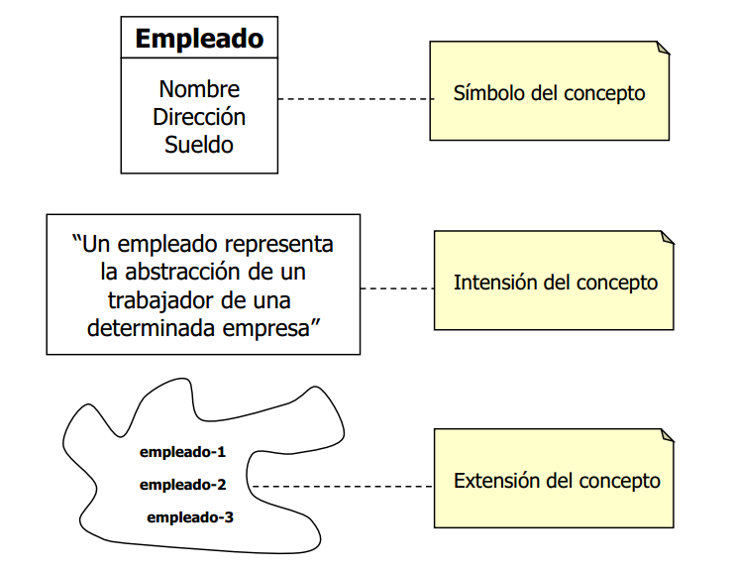
Modelo de dominio
Un modelo de dominio es una representación de las clases conceptuales del mundo real. No de elementos de software.
Existen tres conceptos asociados a las clases conceptuales:
Símbolo: Plantilla general de lo que se quiere representar.
Intención: ¿Por qué representar el símbolo?
Extensión: Es el resultado de la representación y la intención.

Slide 6
Criterio para generar clases conceptuales
Existen diferentes métodos para generar clases conceptuales. Uno de los cuales es listar las categorías, en este método se proponen las siguientes categorías:
- Objetos tangibles - Roles
- Organizaciones - Interacciones
- Contenedores - Lugares

Slide 7
Diseño orientado a objetos
En este paso se listan todos los objetos que intervienen en el sistema, sean observables de forma directa, o derivados de éstos último. Además se debe especificar las propiedades y comportamientos de los objetos, es decir, sus atributos y métodos.
La forma profesional de hacer éste diseño es utilizando un diagrama de clases UML, donde se muestren los elementos antes mencionados.
Diagrama UML de clases:
La clase es el prototipo para crear objetos.
Primero se lista los atributos.
Después se listan los métodos.
Nombre de clase
Atributos
Métodos

Slide 8
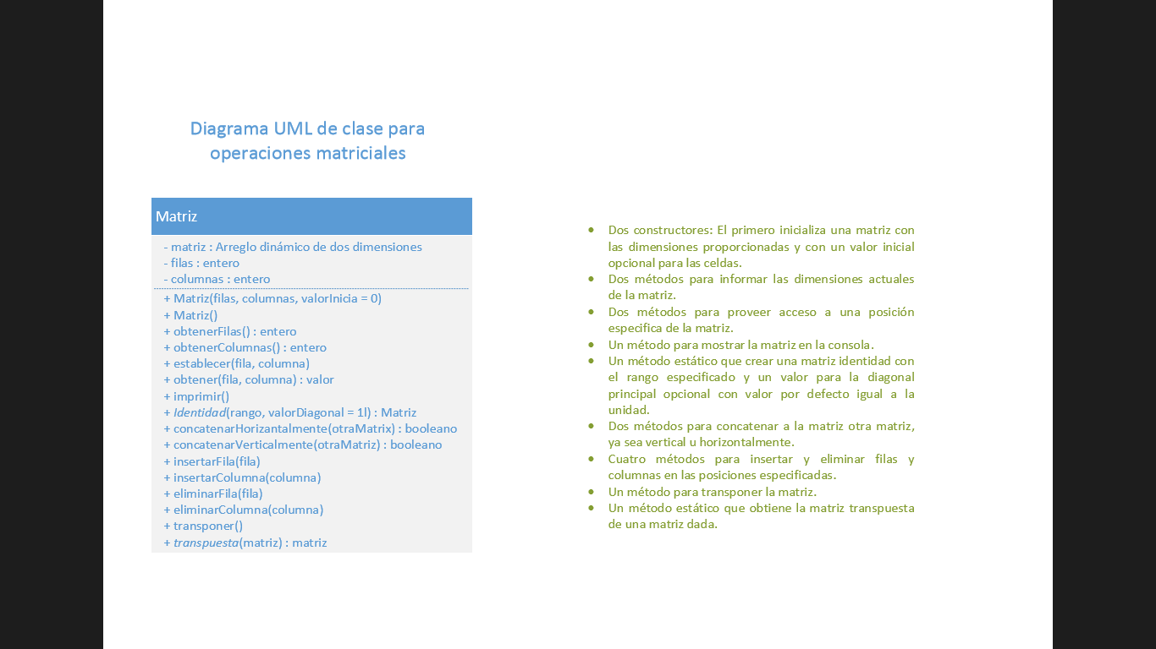
Diseño orientado a objetos (2)
Ejemplo: Se plantea una problemática en la que se necesita representar un objeto que pueda realizar operaciones sobre matrices.

Slide 9
En resumen . . .

Slide 10
Ventajas del Diseño Orientado a Objetos
Fácil de mantener, los objetos representan entidades auto-contenidas.
Los objetos son componentes reutilizables.
Para algunos sistemas, puede haber un mapeo obvio entre las entidades del mundo real y los objetos del sistema.

Slide 11
Componentes del Diseño Orientado a Objetos
La identificación de objetos, sus atributos .
La organización de objetos dentro de una jerarquía .
La construcción de descripciones de los objetos que muestren que representa .
La especificación de los objetos.

Slide 12
Algo más que decir . . .

Slide 13
Patrones de diseño
Los patrones de diseño definen un problema que ocurre una y otra vez en desarrollo de software, así como la solución a este problema. De tal forma que la solución pueda ser aplicada todas las veces que sean necesarias, sin pensar soluciones diferentes cada vez.
Ejemplo: En un software convencional de escritorio existe una GUI que permite introducir datos que son almacenados en memoria, para luego ser procesados para dar un resultado visible al usuario. En este caso el problema es la comunicación entre el usuario y nuestro sistema que procesa los datos.
GUI
Intermediario
(Almacena datos)
Procesamiento
Datos
Datos

Slide 14
Elementos del patrón de diseño
Nombre
Permite describir en una o dos palabras, un problema junto con sus soluciones y consecuencias. Es importante tener en cuenta el nombre de los patrones a utilizar para generar una documentación apropiada de nuestro software.
Problema
Especifica cuándo aplicar el patrón, además del contexto de la problemática por la cual se necesita un patrón. En la mayoría de los casos el problema incluye una serie de condiciones que necesitan cumplirse para que tenga sentido aplicar el patrón.
Solución
Es el patrón en sí. Proporciona una descripción general sobre los elementos que interactuarán para resolver el problema, es decir, clases y objetos.
Consecuencias
Son los resultados, ventajas y desventajas de aplicar el patrón.

Slide 15
Algunos patrones comunes de diseño

Slide 16
Modelo –Vista – Controlador (MVC)
Este patrón separa la creación de softwares con GUI en tres componentes esenciales, los cuales podemos observar en la siguiente figura:
Modelo
Vista
Usuario
Controlador
Manipula
Actualiza
Usa
Se muestra

Slide 17
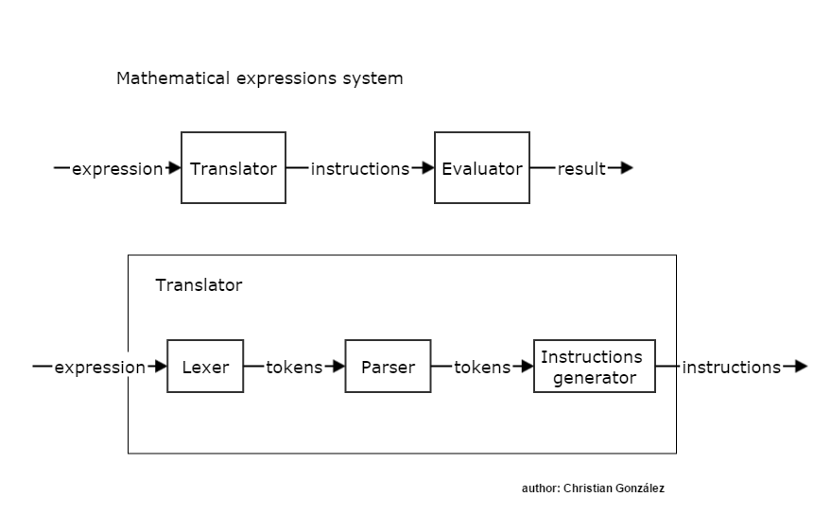
Singleton
Este patrón garantiza que una clase tenga únicamente una instancia durante la ejecución de nuestro software, proporcionando un punto de acceso global a ella.
Es oportuno utilizarlo especialmente cuando se tienen motores complejos representados en una clase extensa.
Ejemplo:
En el diagrama a bloques se muestra un sistema “Traductor” de una expresión matemática a un conjunto de instrucciones. No hay necesidad que existan varios objetos de una clase que represente a éste sistema, solo es necesaria una, ya que solo se analizará una expresión a la vez y el sistema siempre tendrá el mismo comportamiento.

Slide 18
Iterador
Este patrón se usa cuando se necesita proveer acceso a los elementos contenidos en una estructura de datos, pero sin exponer la estructura interna de la misma.
Por ejemplo, en una lista ligada simple cada nodo, además de contener información acerca del objeto contenido, también almacena un apuntador a una nodo siguiente. La información sobre este apuntador es innecesaria para si solo se necesita acceder a los objetos contenidos.
En este sentido el iterador es un objeto auxiliar que permite acceder exclusivamente a los elementos almacenados en el contenedor, y en la mayoría de los casos iterar sobre éste.
¿Quién usa este patrón? C++ STL, Java API, C# .NET, etc.

Slide 19
Ejemplo práctico del análisis y diseño orientado a objetos

Slide 20
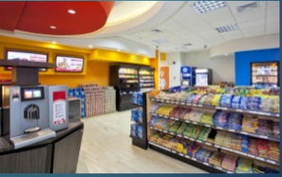
Análisis
Para administrar una tienda de conveniencia primero definiremos los requerimientos del sistema.
Se realizaran el modelado y especificación y relación de todos los componentes y/o requisitos del sistema como:
- Como el control de la mercancía
- Actualización de precios
- Checar caducidades
- Entre otros.

Slide 21

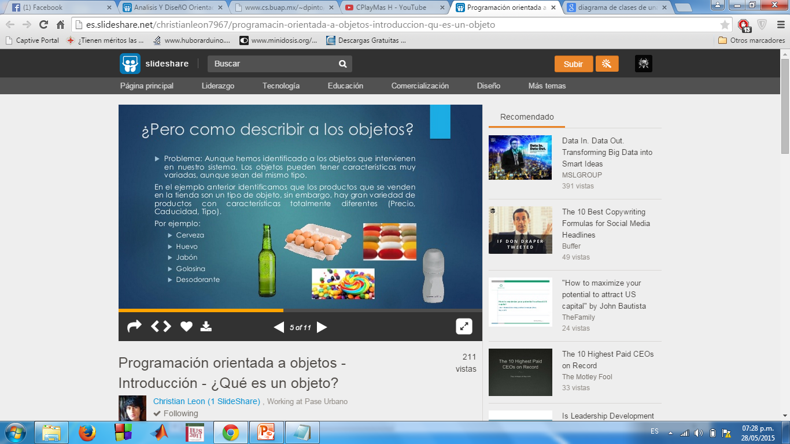
Diseño
En el diseño se definirán los objetos con base en los requerimientos del sistema, tomando en cuenta que cada objeto tiene características diferentes.

Slide 22
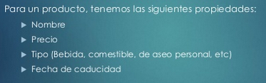
Especificación de los atributos Cada objeto tiene características y solo se usaran las que interesen del problema.

Slide 23
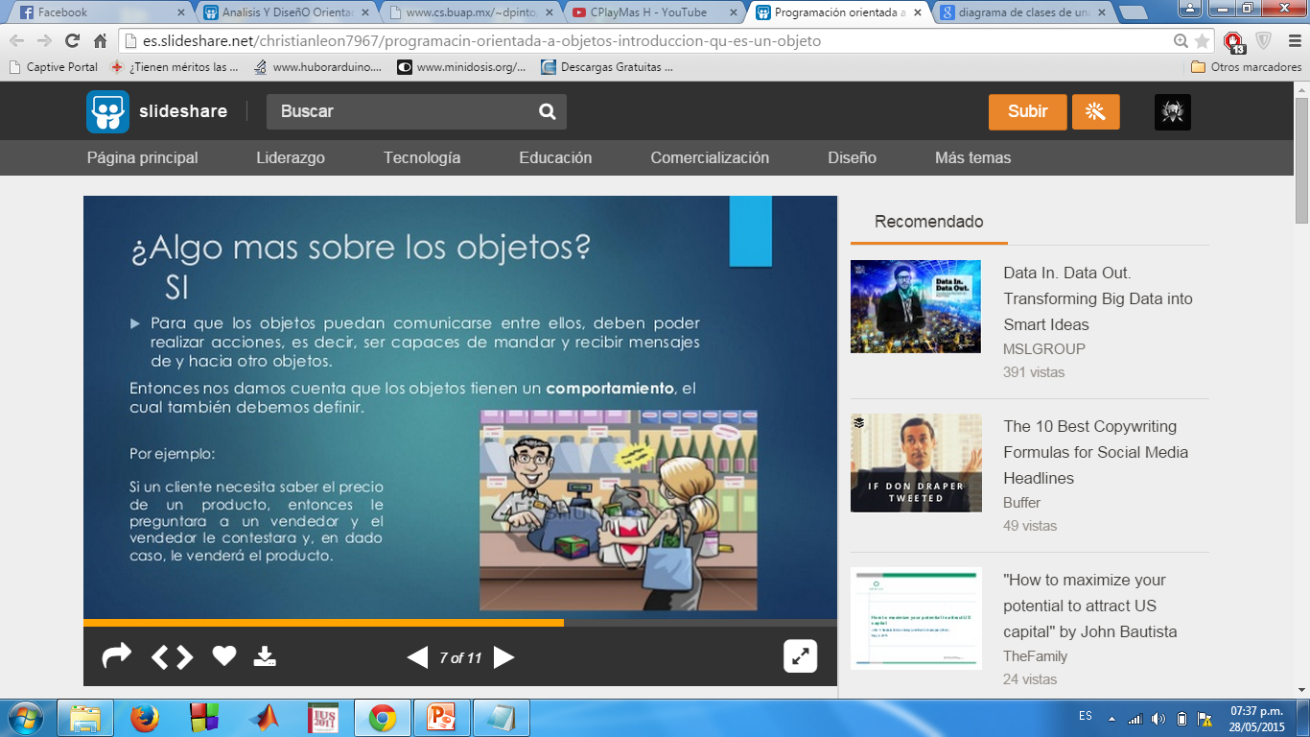
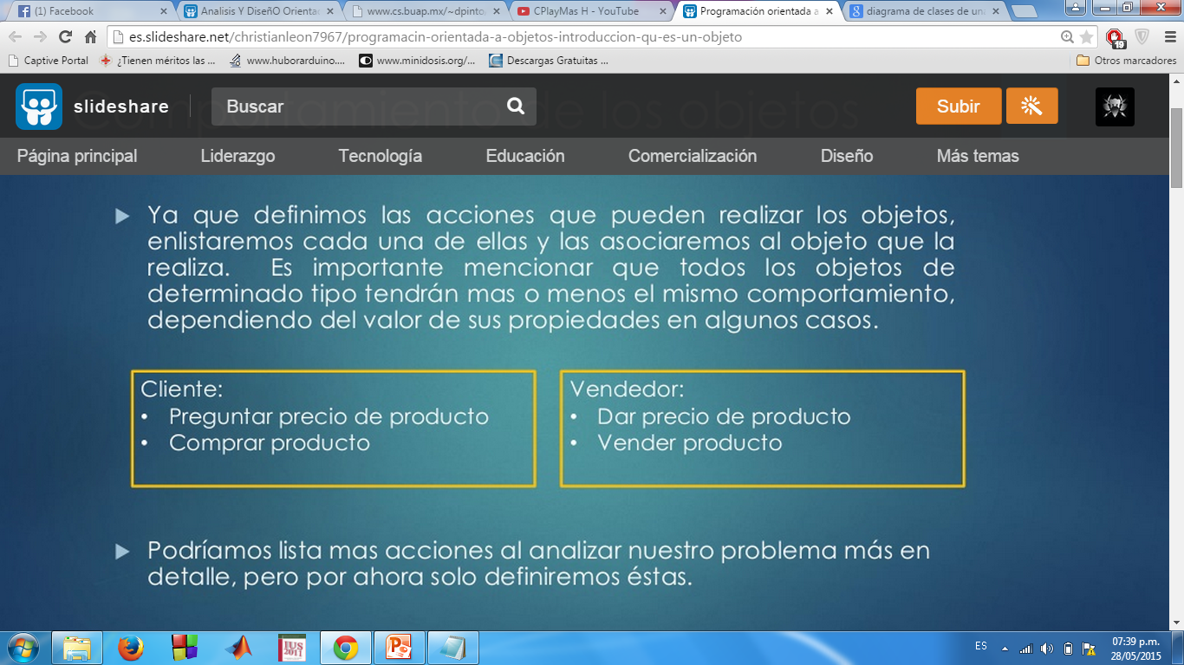
Especificaremos que acciones pueden realizar los objetos: Para que los objetos pueda comunicarse e interactuar entre ellos deben ser capas de mandar y recibir mensajes de ellos hacia otros objetos y viceversa.

Slide 24
Gracias por su atención!

Slide 25
Referencias
Ingeniería de Software. Análisis Orientado a Objetos. Mayo 2015. URL: http://ocw.usal.es/ensenanzas-tecnicas/ingenieria-del-software/contenidos/Tema4-AOO-1pp.pdf
DEITEL, Harvey M. y Deitel, Paul J. “Como programar en C++”. Pearson Education. Cuarta Edición. México. 2003. pp 14.
Gamma, E; Helm, R; Johnson, R; Vissaldes, J; “Patrones de diseño, elementos de software orientado a objetos reutilizable”, Pearson Educación, S.A., Madrid, 2003
http://www.cs.buap.mx/~dpinto/semadoo/mario.pdf
http://www.ptolomeo.unam.mx:8080/xmlui/bitstream/handle/132.248.52.100/175/A6%20Cap%C3%ADtulo%203.pdf?sequence=6

